Slide 1
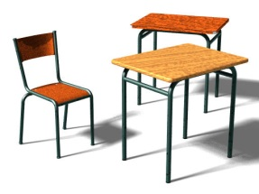
Philomène
Thibault
Agathe
Théophile
Bienvenue dans
la classe
des CM2 A
2016 -2017
Prudence
Théodore
Gustave
Arthur
Gaya
Charles
Blanche
Oscar
Armand
Louise
Louis
Ségolène
Constance
Antoine
Baptiste
Alix
Jules
Paul
Camille
Emma
Axel
Raphaël
Edouard
http://www.lepetitcoindepartagederomy.fr/
http://www.lepetitcoindepartagederomy.fr/

